Slide 1


Gynekologicko - porodnická klinika
Lékařské fakulty MU a FN Brno
přednosta: doc. MUDr. Vít Weinberger, Ph.D
Poranění rodidel
Gynekologie a porodnictví - přednášky
Květen 2020

Slide 2
Poranění rodidel
Poranění měkkých porodních cest
Ruptury hráze
Ruptury vulvy a pochvy
Ruptury čípku dělohy
Ruptury těla děložního

Slide 3
Poranění rodidel
Ruptury hráze
Ruptury hráze - klasifikace :
I. stupně (kůže hráze + pochva, svaly neporušené)
II. stupně (kůže, podkoží, svalstvo + pochva)
III. stupně
      III a. míň než 50% EAS (m.sphincter ani ext.)
      III b. víc než 50 % EAS
      III c. Ruptura IAS
IV. stupně (sliznice rekta)

Slide 4
Poranění rodidel
Ruptury hráze
Ruptury hráze - příčiny:
Ze strany matky (starší rodička, vysoká hráz, jizvy)
Ze strany plodu (plod, deflekční polohy)
Průběh porodu (překotný, nedostatečné chránění hráze)
Klinické příznaky: Krvácení
Léčba: chirurgická sutura
Prevence: správné vedení porodu, chránění hráze, episiotomie

Slide 5
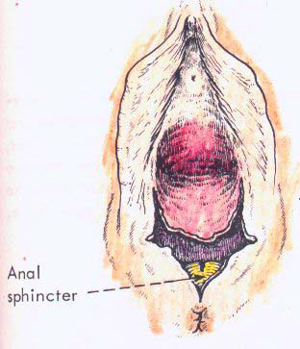
Poranění rodidel
Ruptury hráze

Slide 6
Poranění rodidel
Ruptury hráze

Slide 7
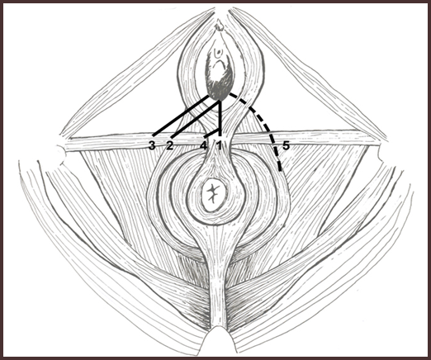
Poranění rodidel
Episiotomie
Typy episiotomie:
1. Mediální
2. Mediolaterální
3. Laterální
4. tvaru „J“
5. Rozšířená laterální episiotomie

Slide 8
Poranění rodidel
Episiotomie

Slide 9
Poranění rodidel
Ruptury vulvy a pochvy
Drobné ruptury, exkoriace, lacerace
Kryté ruptury pochvy
Hematom parakolpia, retroperitoneua
Klinické příznaky: krvácení, vyklenutí pochvy, bolestivost, tlak na konečník
Léčba: chirurgická sutura, podvaz cév, vyprázdnění hematomu

Slide 10
Poranění rodidel
Ruptury čípku
Povrchní (časté, do 1cm bez sutury)
Rozsáhlé (do poševních kleneb)
Odtržení čípku (při cerklage)
Klinické příznaky: krvácení, vyklenutí pochvy, bolestivost, tlak na konečník
Léčba: chirurgická sutura
Prevence: zamezit tlačení před zánikem porodnické branky, spasmolytika, nástřih branky

Slide 11
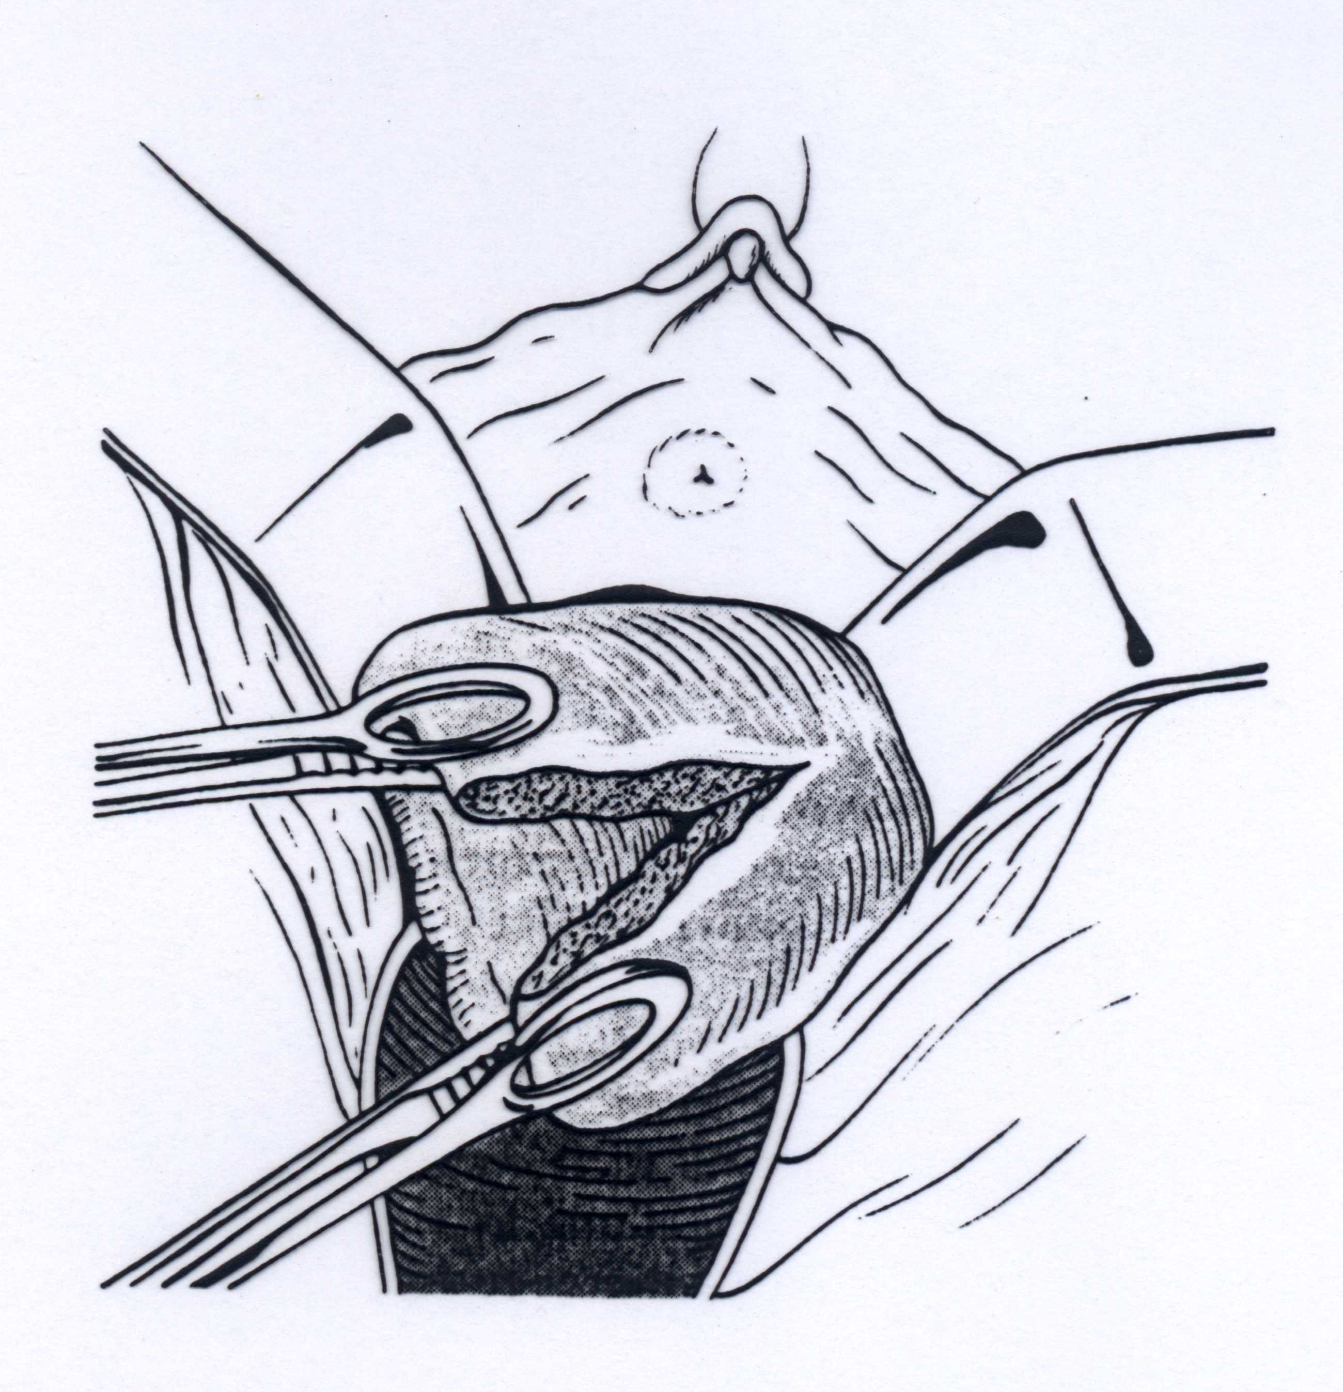
Poranění rodidel
Ruptury čípku

Slide 12
Poranění rodidel
Ruptury děložního těla I
Ruptura těla x dolního segmentu
Kompletní x inkompletní (subperitoneální, extramukózní)
Normální x poškozená děloha
Spontánní (porodní překážka, kefalopelvický nepoměř, zúžená pánev )
Violentní / násilná : porodnická operace (VEX, forceps), Kristellerova exprese
Nepravidelnosti stahů (dystokie, VVV, uterotonika)

Slide 13
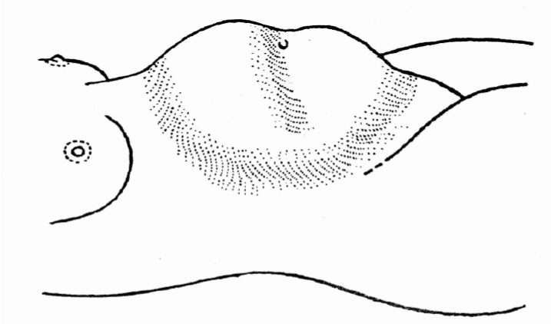
Poranění rodidel
Ruptury děložního těla II
Příznaky : spočátku neurčitý tlak v břiše, hemorhagický šok, hmatné části plodu pod břišní stěnou
Průběh : hypertonus dělohy, Bandlova rýha, anxiozita rodičky, patologie na KTG - bradykardie, komplikace: embolie plodovou vodou, vzduchem
Léčba: SC, laparotomická revize-sutura, supravaginální amputace dělohy

Slide 14
Poranění rodidel
Ruptury děložního těla III
Prevence : indikace císařského řezu u rizikových pacientek :
2 a více SC v anamnéze
Stavy po operacích na děloze (metroplastika, enukleace, myomektomie, předchozí korporální řez)
Komplikované hojení po SC
Bolestivost jizvy po SC během vaginálního porodu
Zúžená pánev

Slide 15
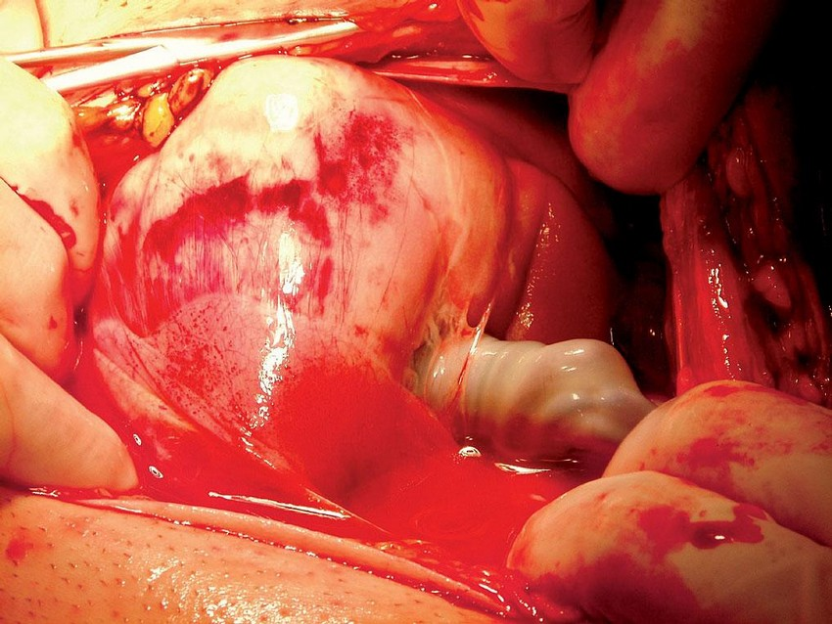
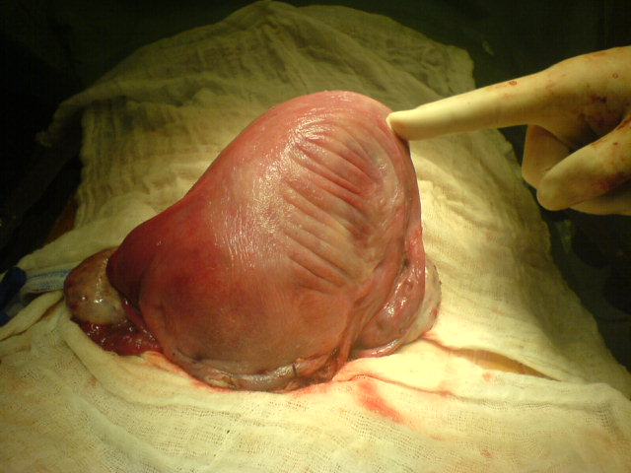
Poranění rodidel
Ruptury děložního těla
https://zdravi.euro.cz/clanek/postgradualni-medicina/vaginalni-porod-po-cisarskem-rezu-449541

Slide 16
Poranění rodidel
Poranění pánve
Poranění symfýzy
Lumbosakrálního skloubení
Sakroilického skloubení
Kostrče

Slide 17
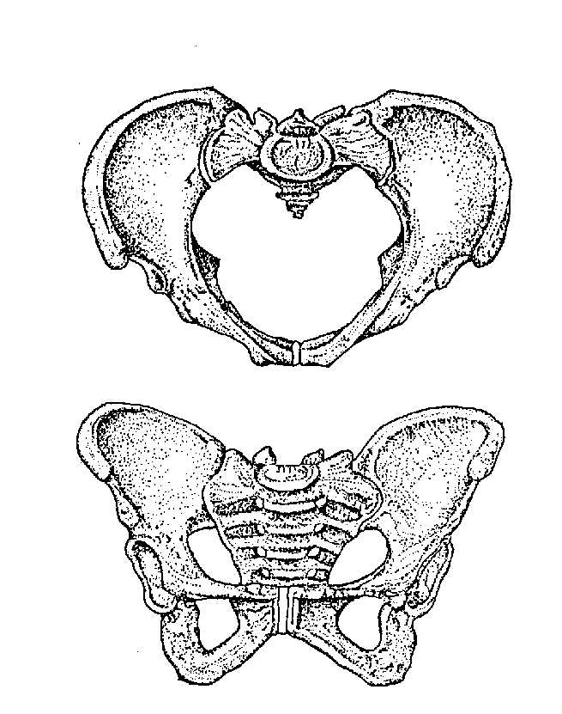
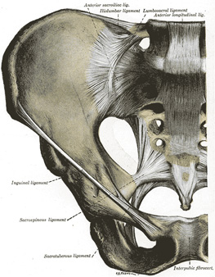
Poranění rodidel
Poranění pánve

Slide 18
Poranění rodidel
Poranění okolních orgánů
Poranění močového měchýře, močové trubice, rekta (forceps)
Poranění močového měchýře, střeva (perforace při SC)
Cévy, nervy malé pánve

Slide 19
Poranění rodidel
Poranění rodidel – diagnostika I
Krvácení, bolest, otok rodidel
Subinvoluce dělohy
Šokové příznaky (oběhová nestabilita, anemie, porucha vědomí, peritoneální dráždění)

Slide 20
Poranění rodidel
Poranění rodidel – diagnostika II
Vyšetření v zrcadlech
Palpační vyšetření pochvy i dělohy
Měření krevní ztráty, odběr KO, koagulace
Bilance tekutin (zavedení močového katetru)
Monitoring vitálních funkcí

Slide 21
Poranění rodidel
Terapie poranění rodidel I
Konzervativní :
Komprese dělohy (masáž, led)
Manuální manévry (hyper AVFl, komprese aorty)
Tamponáda (pochva, děloha)
Farmakologická: uterotonika (Oxytocin, Methylergometrin) Prostaglandiny (Prostin M15)

Slide 22
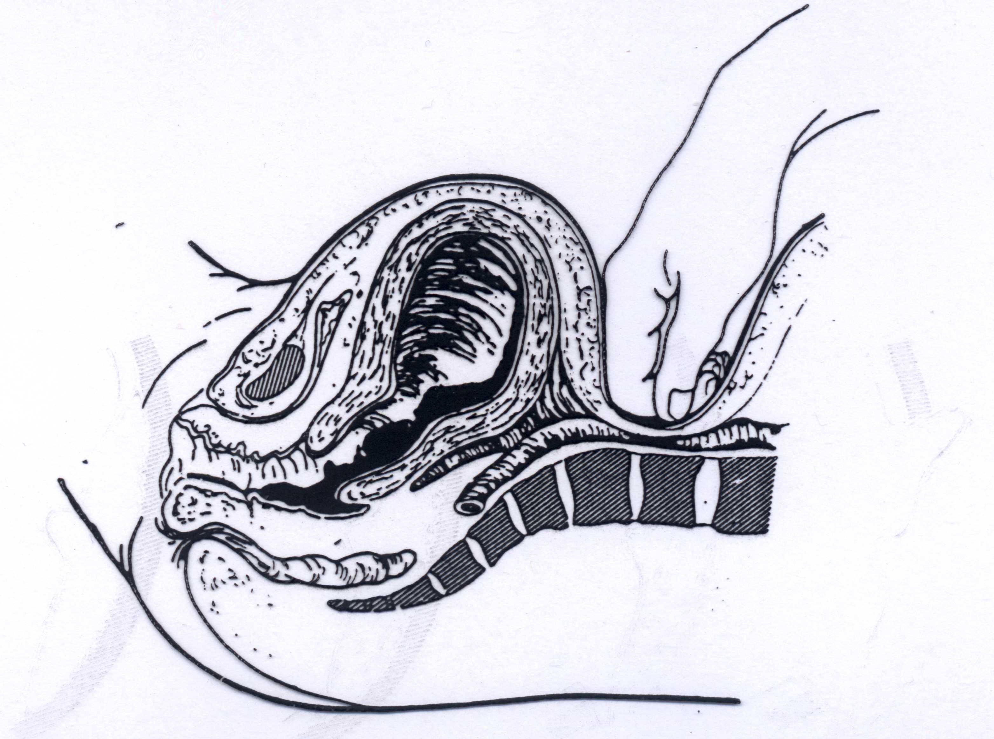
Poranění rodidel
Komprese aorty

Slide 23
Poranění rodidel
Terapie poranění rodidel II
Chirurgická :
Sutura, koagulace
Podvaz cév, embolizace (a.uterina, a.hypogastrica, a.iliaca interna)
Drenáž
Plastická korekce, závěsné operace

Slide 24
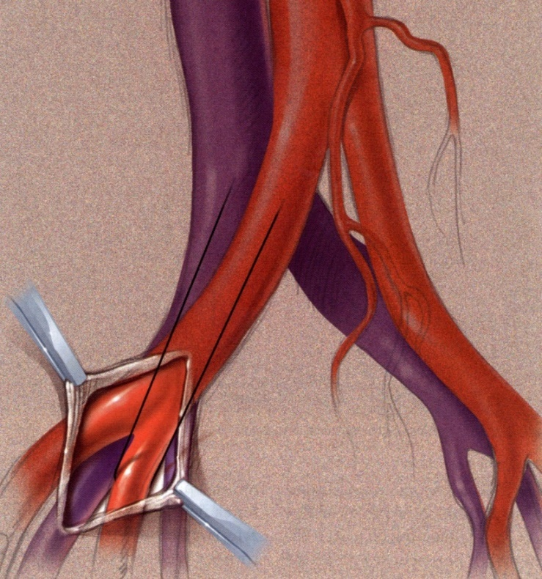
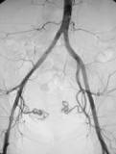
Poranění rodidel
Podvaz a. iliaca interna

Slide 25
Poranění rodidel
Prevence poranění rodidel I.
Primární:
Prevence zánětlivých procesů (pochva)
Prevence hypertokické děložní činnosti (indukce prostaglandiny, oxytocin, parciální tokolýza, jizva na děloze )
Prevence hypertrofie plodu (diabetes, programovaný porod)

Slide 26
Poranění rodidel
Prevence poranění rodidel II.
Sekundární:
Fyziologický porod
Respektování porodního mechanizmu
Poloha rodičky
Porodnická analgezie
Parciální tokolýza

Slide 27
Poranění rodidel
Prevence poranění rodidel III.
Terciární:
Anatomická sutura
Pečlivá hemostáza
Drenáž
ATB clona
Substituce (krevní deriváty, krystaloidy)

Slide 28
Poranění rodidel
Děkuji za pozornost

